Slide 1
Algoritma
Teori & Praktek

Slide 2
Lecturer
Darius
dariush@fti.untar.ac.id
Assistant
Icasia Angelita
Icasiaangelita@gmail.com
LINE: mr.riu5
LINE: feiang.x

Slide 3
What I Hate Most
Tidak Jujur
Pemalas

Slide 4
Rules (Online)
Pembelajaran menggunakan video YouTube
Dapat ditonton kapan saja, normally ditonton pada jam perkuliahan
Guidelines perminggunya akan ditaruh di eLearning/Ms.Teams
Bertanya ke asdos terlebih dahulu apabila ada yang tidak mengerti
Bertanya ke dosen kemudian apabila masih belum jelas SETELAH dari asdosnya atau jika asdosnya tidak bisa menjawab
Bertanya boleh kapan saja, tapi tidak wajib langsung dijawab apabila bukan jam perkuliahan
Asdos akan standby pada jam perkuliahan

Slide 5
Teori vs Praktek (Online)
Teori | Praktek
Menggunakan modul/buku sebagai materi | Listing coding sebagai materi
Akan ada video penjelasan modul | Video penjelasan listing coding
Tugas bersifat mengetik atau tulis tangan kemudian discan/difoto | Tugas bersifat coding & run yang discreenshot

Slide 6
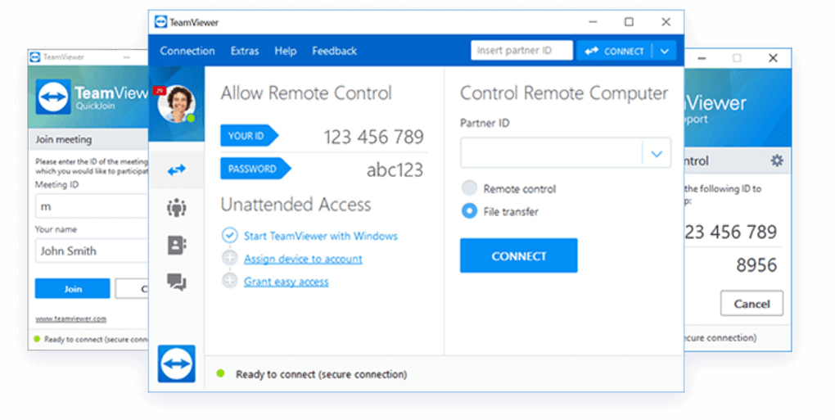
Install Teamviewer

Slide 7
Rules
30 Menit Review -1 Jam Materi - 30 Menit Tambahan
Keterlambatan:
15 menit maksimal
30 menit, masuk tanpa absen
Nilai tugas berupa poin XP

Slide 8


Slide 9
jargon
Quest adalah tugas yang dikumpulkan minggu depan sebelum kelas dimulai
Quizz adalah tugas yang dikerjakan pada hari & jam perkuliahan, dikumpulkan pada saat itu juga
SideQuest adalah tugas yang bersifat bebas dikerjakan kapan saja sampai batas waktu sebelum UAS

Slide 10

Sidequest Teori

Slide 11
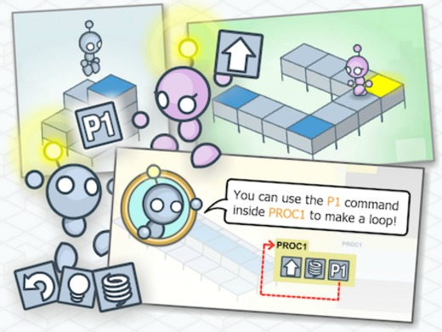

Sidequest Praktikum

Slide 12
Intro to Algorithm
Programming logic

Slide 13


Computer
Komputer hanya memahami 1 dan 0 (Binary)

Slide 14
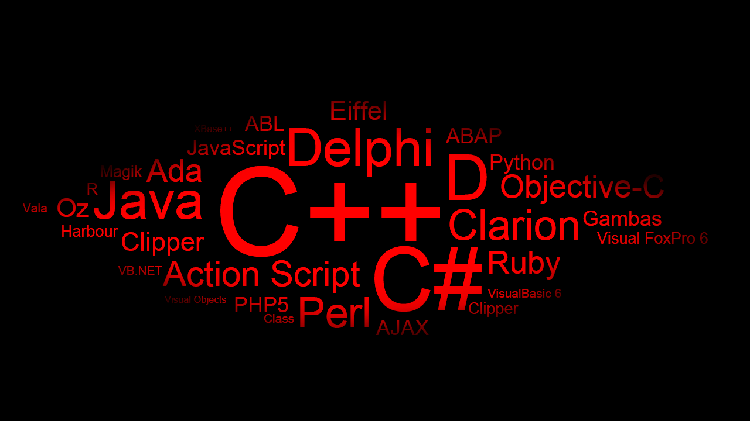

Slide 15
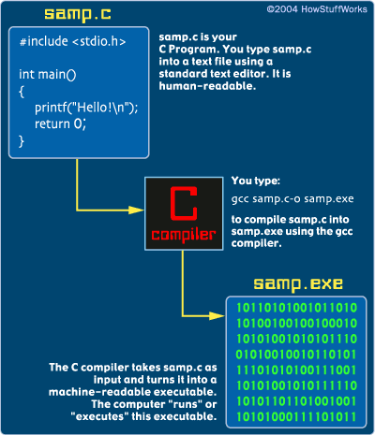
Compile
Proses “translate” coding ke komputer

